Slide 1

Chào mừng các em đến với tiết Tiếng Việt - Lớp 2
Notes:
Bài giảng thiết kế bởi: Hương Thảo - tranthao121006@gmail.com

Slide 2


Thứ Ba ngày 1 tháng 3 năm 2022
Tiếng Việt
Nói và nghe: Kể chuyện Hạt giống nhỏ.

Slide 3
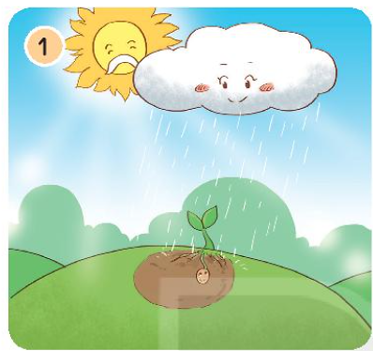
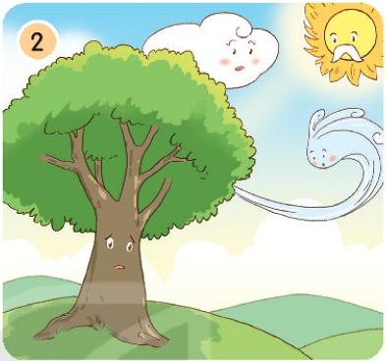
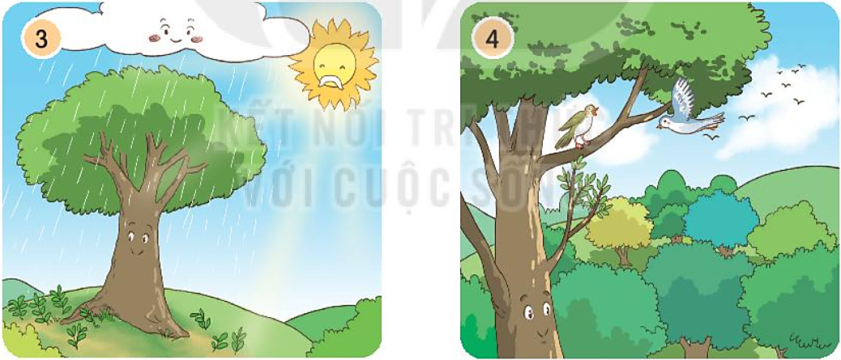
HẠT GIỐNG NHỎ
(Theo Tuyển tập truyện, thơ, câu đố Mầm non)

Slide 4
1. Dựa vào tranh và câu hỏi gợi ý, đoán nội dung của từng tranh.
HẠT GIỐNG NHỎ
Nhờ đâu hạt giống nhỏ trở thành một cái cây cao, to, khoẻ mạnh?
Hạt giống nhỏ trở thành một cái cây cao, to, khoẻ mạnh nhờ đất, nắng, mưa.
Sống trên đồi vắng, cây mong muốn điều gì?
Cây mong muốn quả đồi có thêm nhiều cây khác để làm bạn.
Bằng cách nào mong muốn của cây được thực hiện?
Quả đồi đã có nhiều cây xanh.
Những hạt cây nảy mầm nhờ mưa, nắng.
Quả đồi vắng đã thay đổi như thế nào?

Slide 5
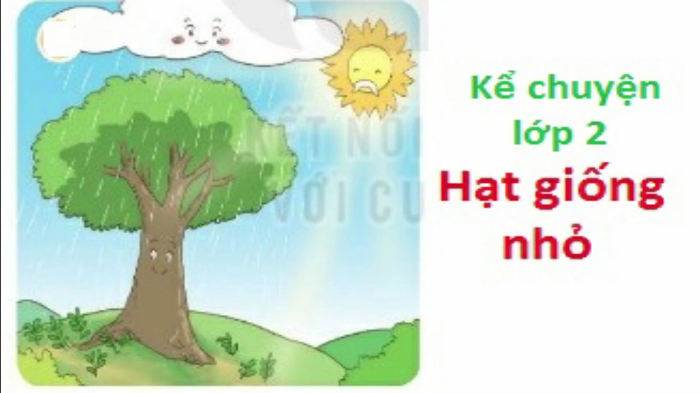
2. Nghe kể chuyện.

Slide 6
3. Kể lại từng đoạn của câu chuyện theo tranh.
HẠT GIỐNG NHỎ

Slide 7



Thêi gian 5’
Cïng b¹n kÓ
trong nhãm
Notes:
7

Slide 8
2. Kể lại từng đoạn của câu chuyện theo tranh.
Nhờ đâu hạt giống nhỏ trở thành một cái cây cao, to, khoẻ mạnh?

Slide 9
2. Kể lại từng đoạn của câu chuyện theo tranh.
Sống trên đồi vắng, cây mong muốn điều gì?

Slide 10
2. Kể lại từng đoạn của câu chuyện theo tranh.
Bằng cách nào mong muốn của cây được thực hiện?

Slide 11
2. Kể lại từng đoạn của câu chuyện theo tranh.
Quả đồi vắng đã thay đổi như thế nào?

Slide 12


Vận dụng:
Cùng người thân nói về tác dụng của cây cối đối với cuộc sống con người.
Notes:
12

Slide 13
CỦNG CỐ BÀI HỌC

